Slide 1
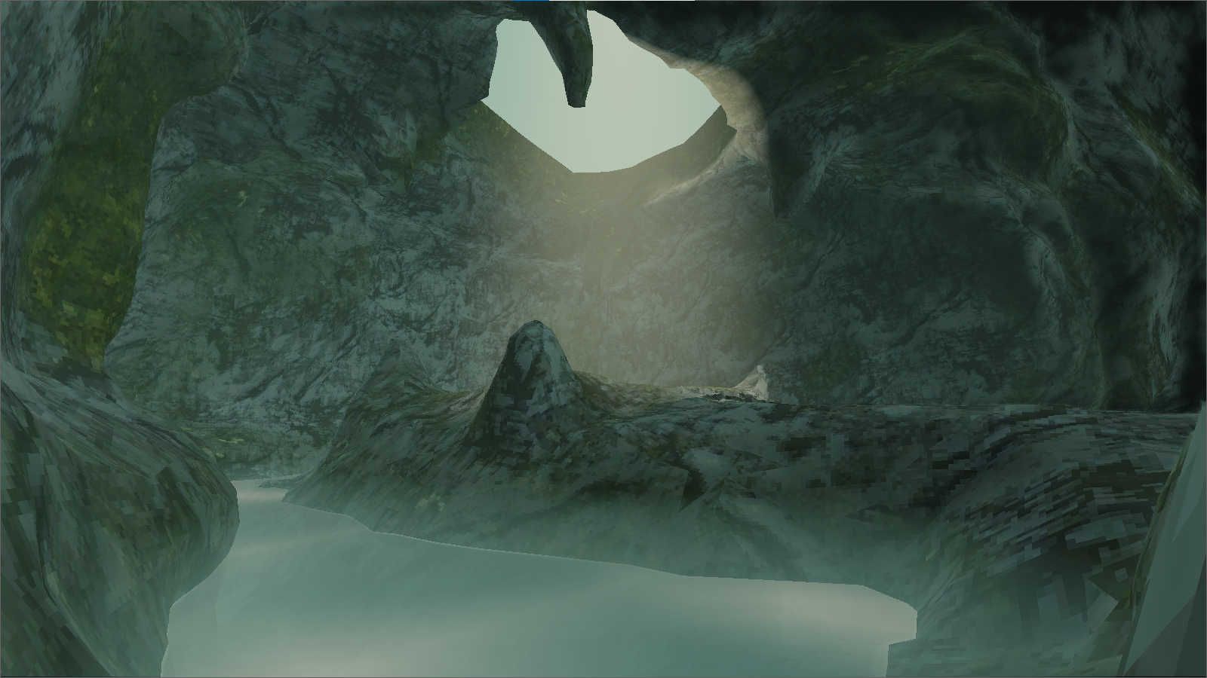
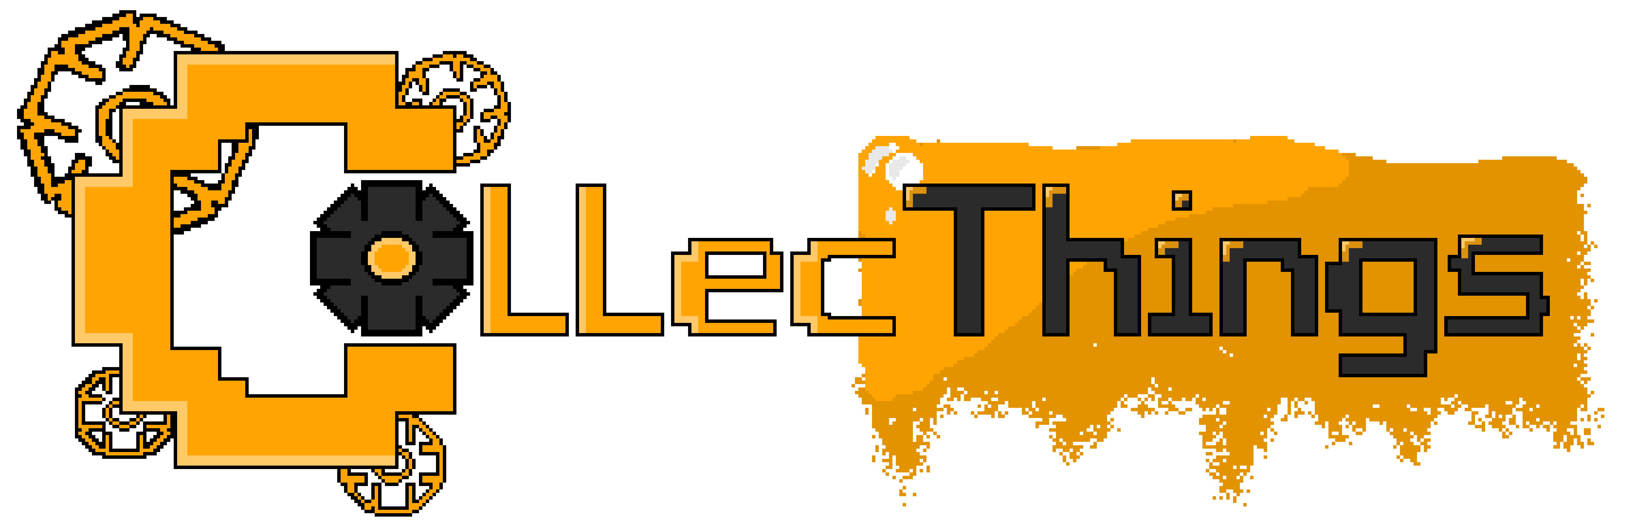
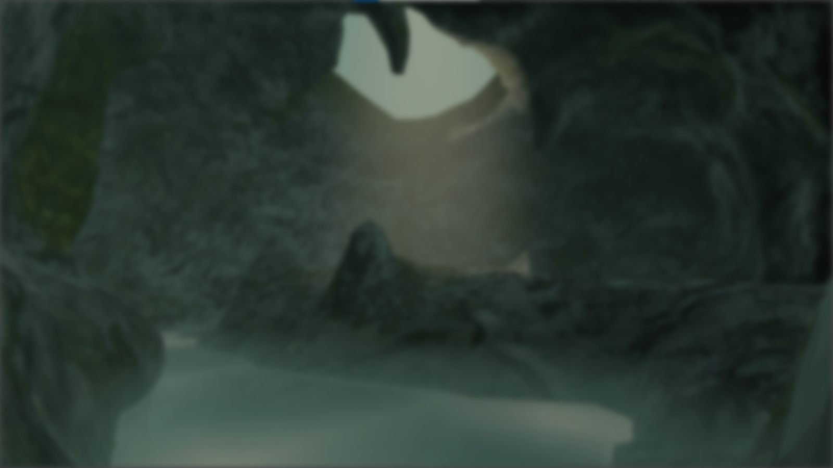


Slide 2

A csapatról
A csapat
Iskolánk:
Debreceni SZC Mechwart András Gépipari és Informatikai Technikum
Felkészítő tanárunk:
Hagymási Gyula Levente
A csapattagok
Borók Máté Map design és ellenfelek programozása
Kiss Dániel Kellékek összerakása, Sound design
Kovács Dániel UI tervezés és annak programozása
Tóth Péter Modellezés és játékos programozása, zene
Wágner Ábel Modellezés és animálás
Mentorunk:
Murányi Sándor

Slide 3
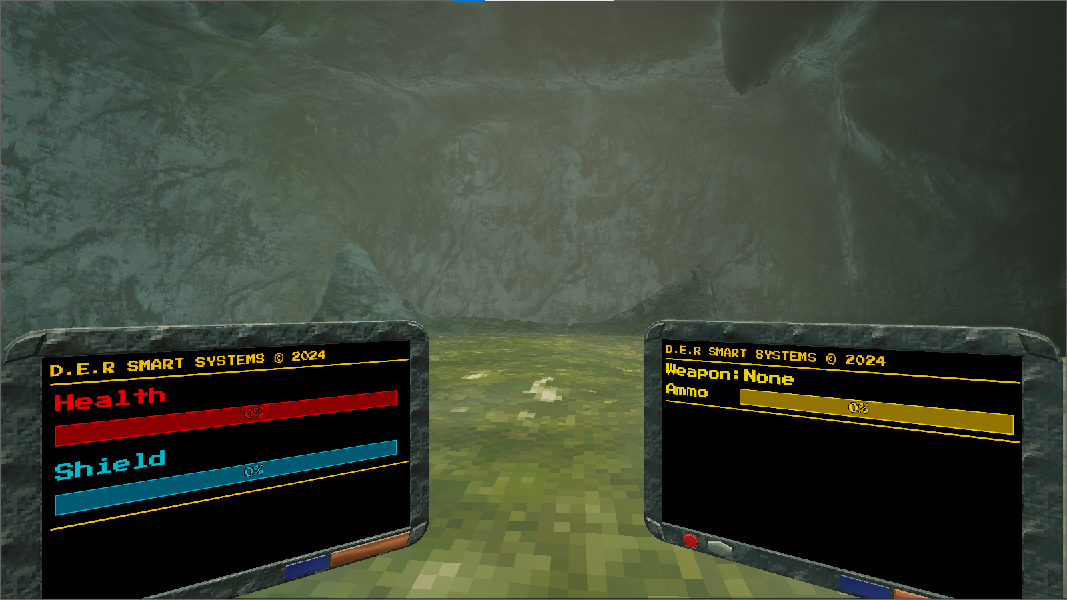
A csapatról
Projekt ötletünk és leírása
A CollecThings akció-kaland játék
Történet köré épül
3D
Belsőnézetes
UI

Slide 4
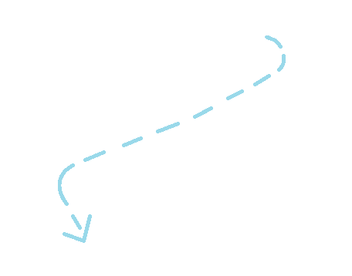

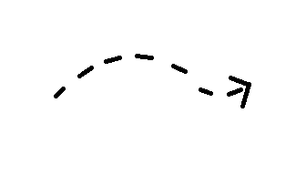

-Űrhajó maradványok felderítése
CT-423
-Ellenséges cégre bukkanás
”Unknown
Planet”
Aelia
LEZUHANÁS
-Az űrhajó részeinek összegyűjtése
”D.E.R – Corporation”
”Extra Earth”
←→
-A szembenálló ellenség kutatása
-Űrhajó újjáépítése és a bolygó elhagyása
-Ellenségek legyőzése

Slide 5
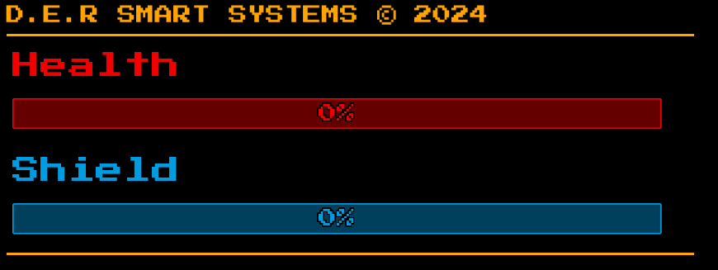
A csapatról
Célunk a műhely végére
Egy kész demó
a következő funkciókkal
Mozgás: Sétálás, futás, csúszás, ugrás, dash-elés
Fegyverek: Teleport Pisztoly, Gravitáció manipuláló eszköz
Élet és energia
Interact és Pickup rendszer

Slide 6
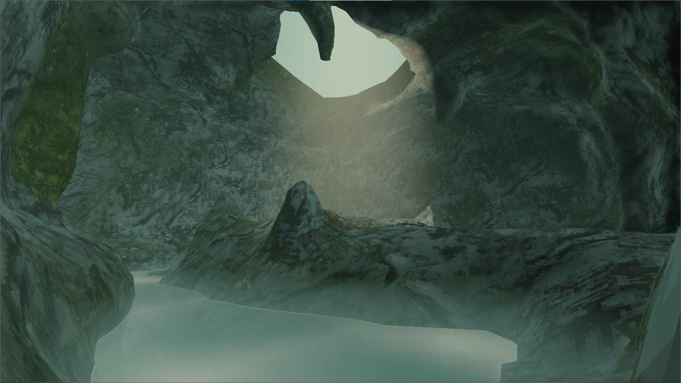
Roadmap
1.
2.
3.
Felkészülés
Megbeszélni a következőket:
Történet
Játék fő funkcióit
Ellenségek, pályák kinézeteit
Felhasználó felületet
Stílus irányzatot
A játékhoz kellő kellékeket
Fejlesztés
Kidolgozni a felkészülésben említett pontokat
Egymás kisegítése
Modellek elkészítése
Debugolás
Kezdetleges ellenségek programozása
A GDD átírása, ha szükséges
Kiegészítés
A játék Demó állapotba hozása
Hangok és zenék készítése
A pályák lecsiszolása
A fő funkciók összehangolása
A játék egyesítése

Slide 7





Tech stack
Godot 4.3
A játékmotor amiben dolgozunk
4.X-es fejlődése miatt
Effektekre
Egyszerű elérhetősége miatt
Open-source
GDScript
A játékmotor programozási nyelve
Interpretált nyelv
Felhasználó barát
Jól dokumentált
Be van építve a Godot-ba
Github
Verzió követő szoftver
Itt tároljuk a projektünk
Organizáljuk, egyesítjük a munkánk
Blender
A választott 3D modellező csomagunk
Animációra
Modellezésre
Textúrázásra
Gimp
A fő textúra előkészítő programunk
Textúra színezés
Textúra transzformációkra

Slide 8
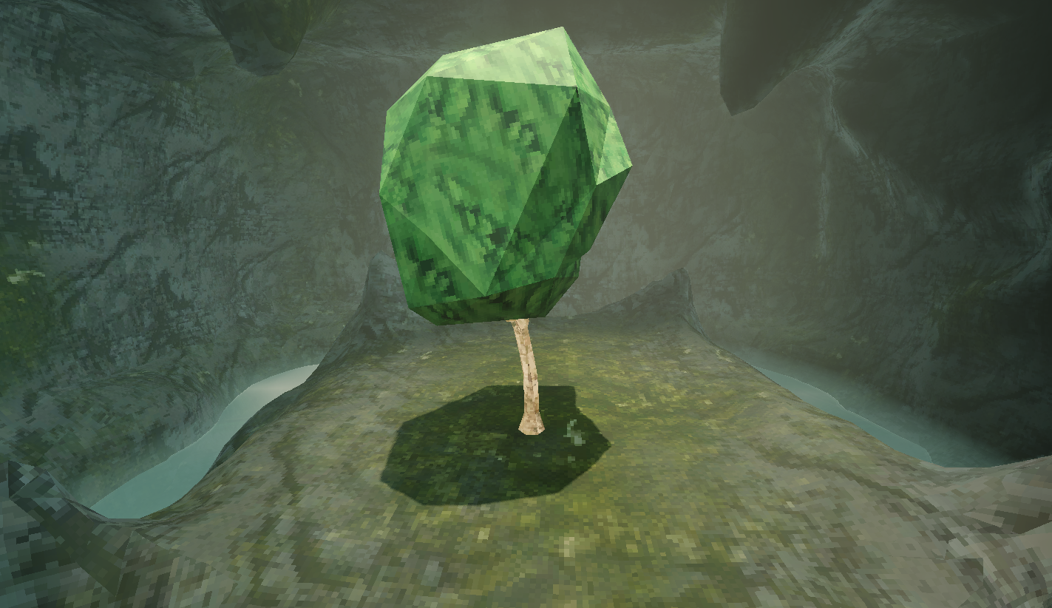
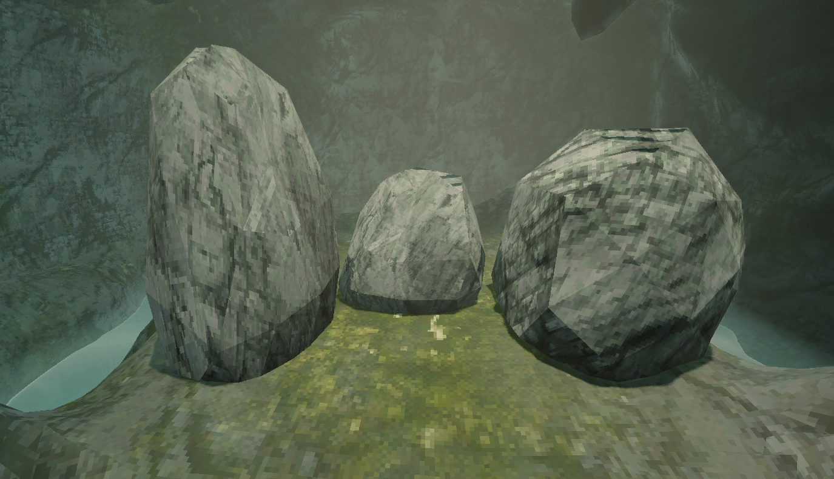
Képek

Slide 9
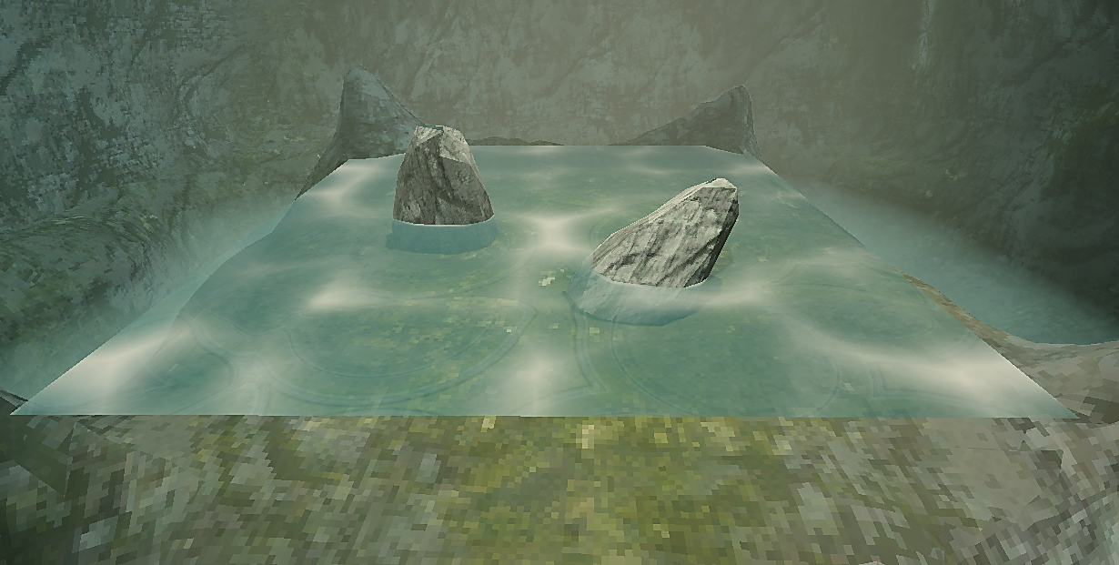
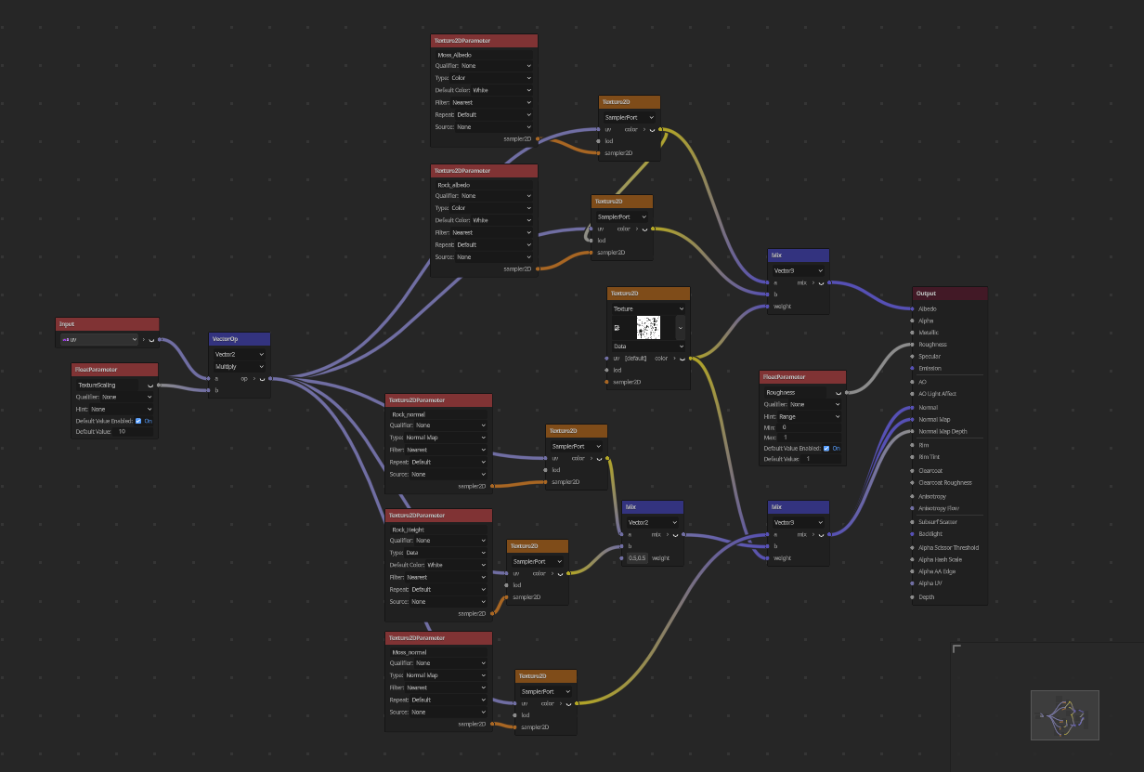

Slide 10
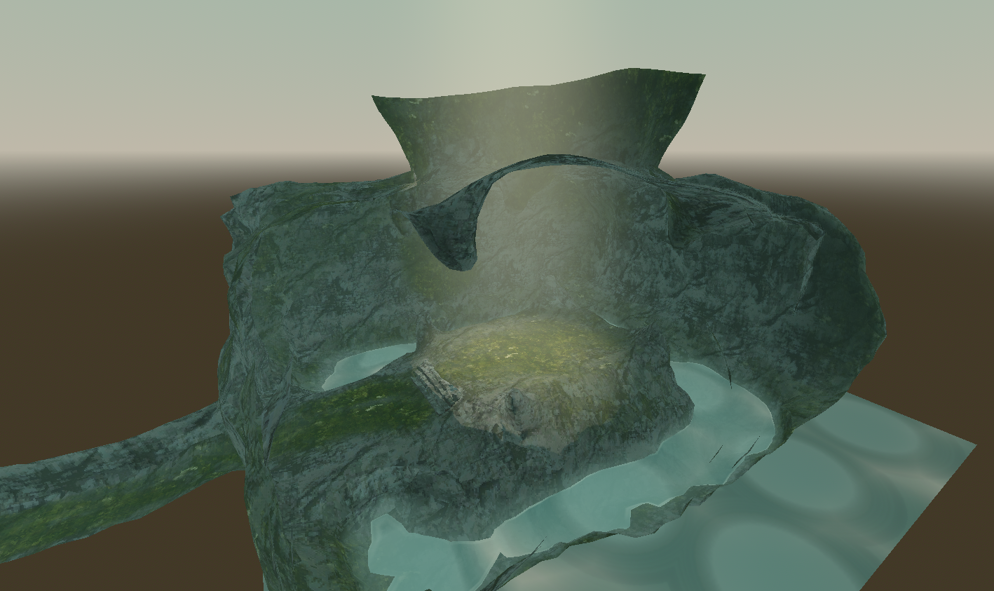

Slide 12
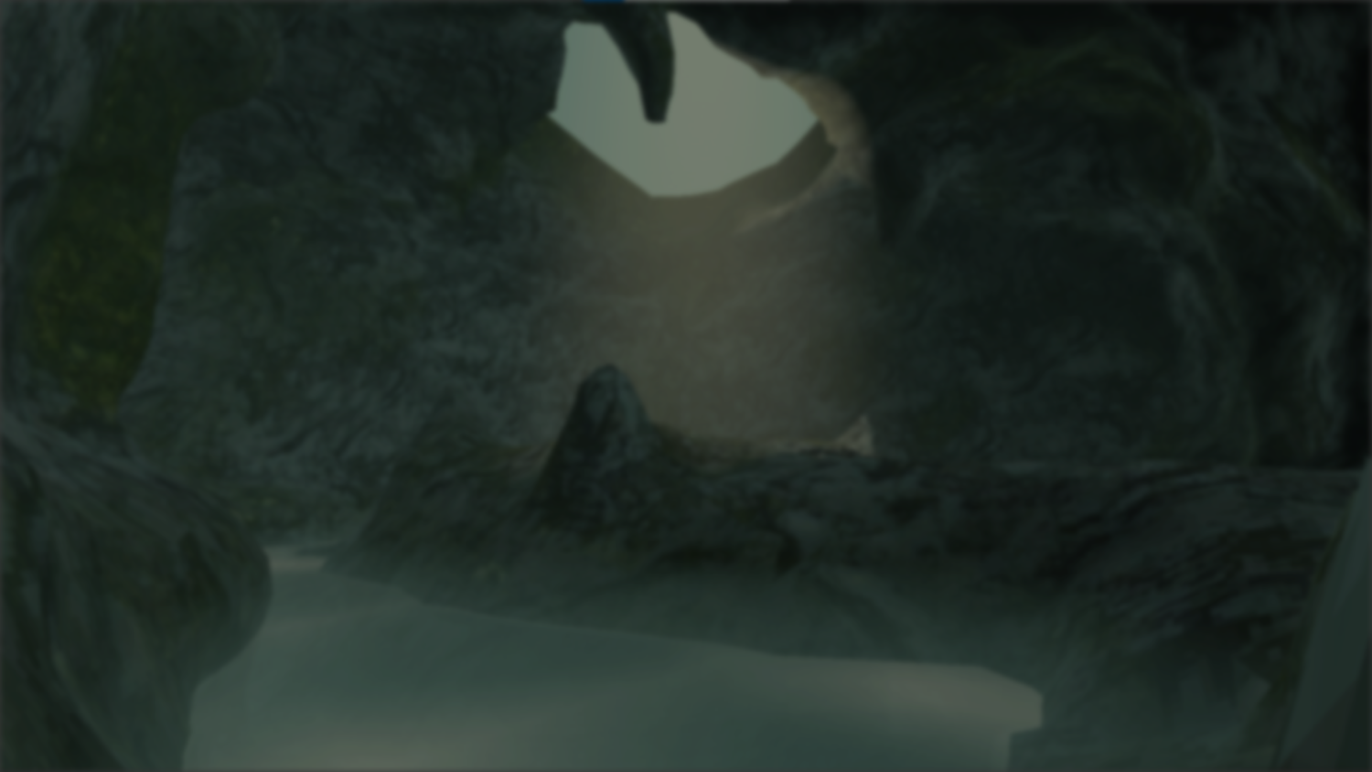
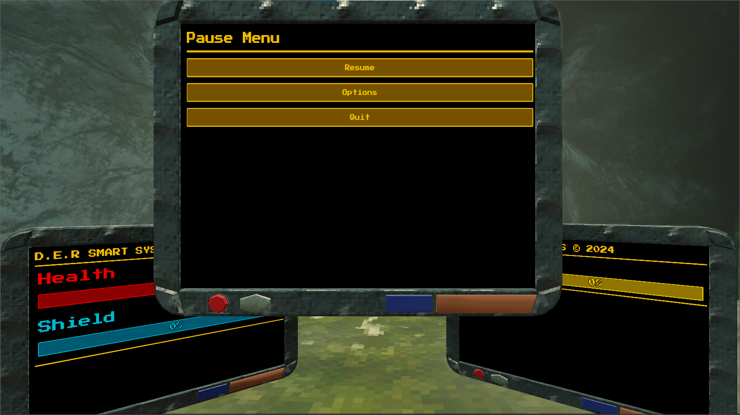

Slide 13
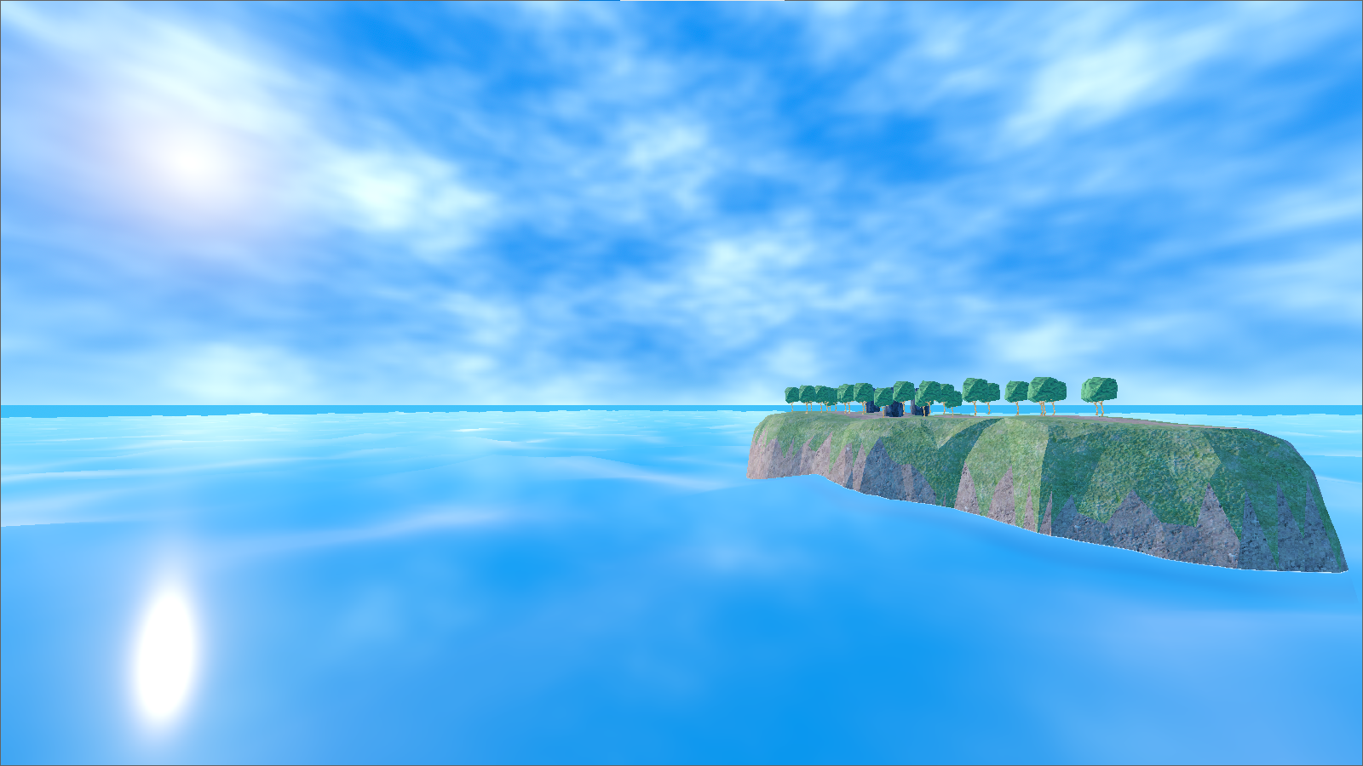

Slide 14
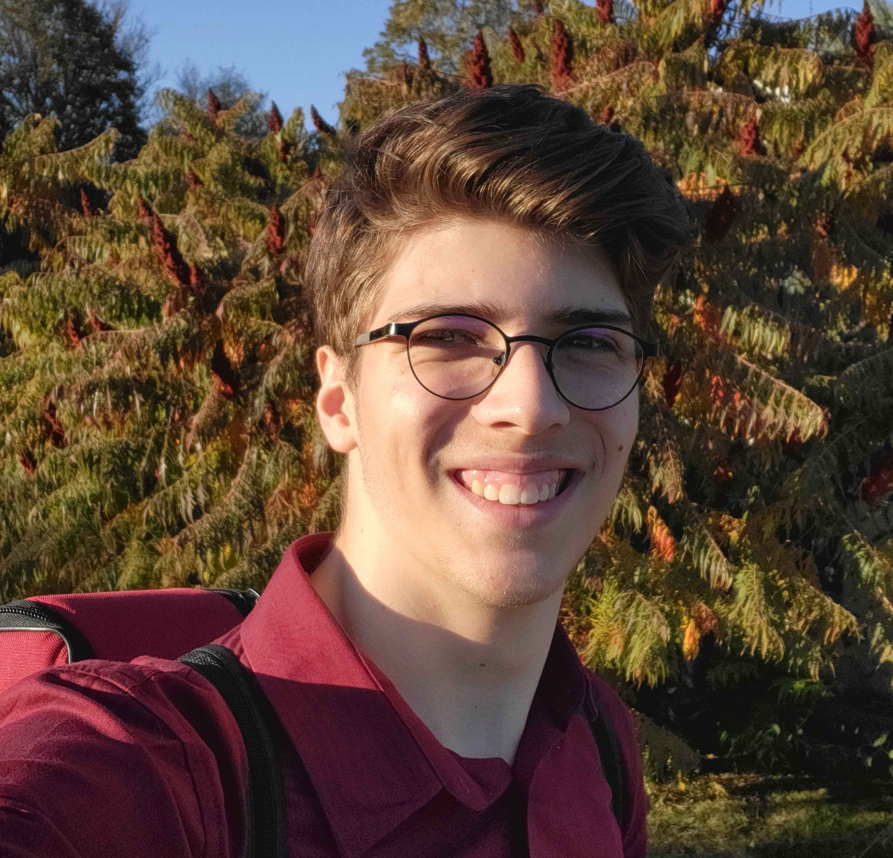
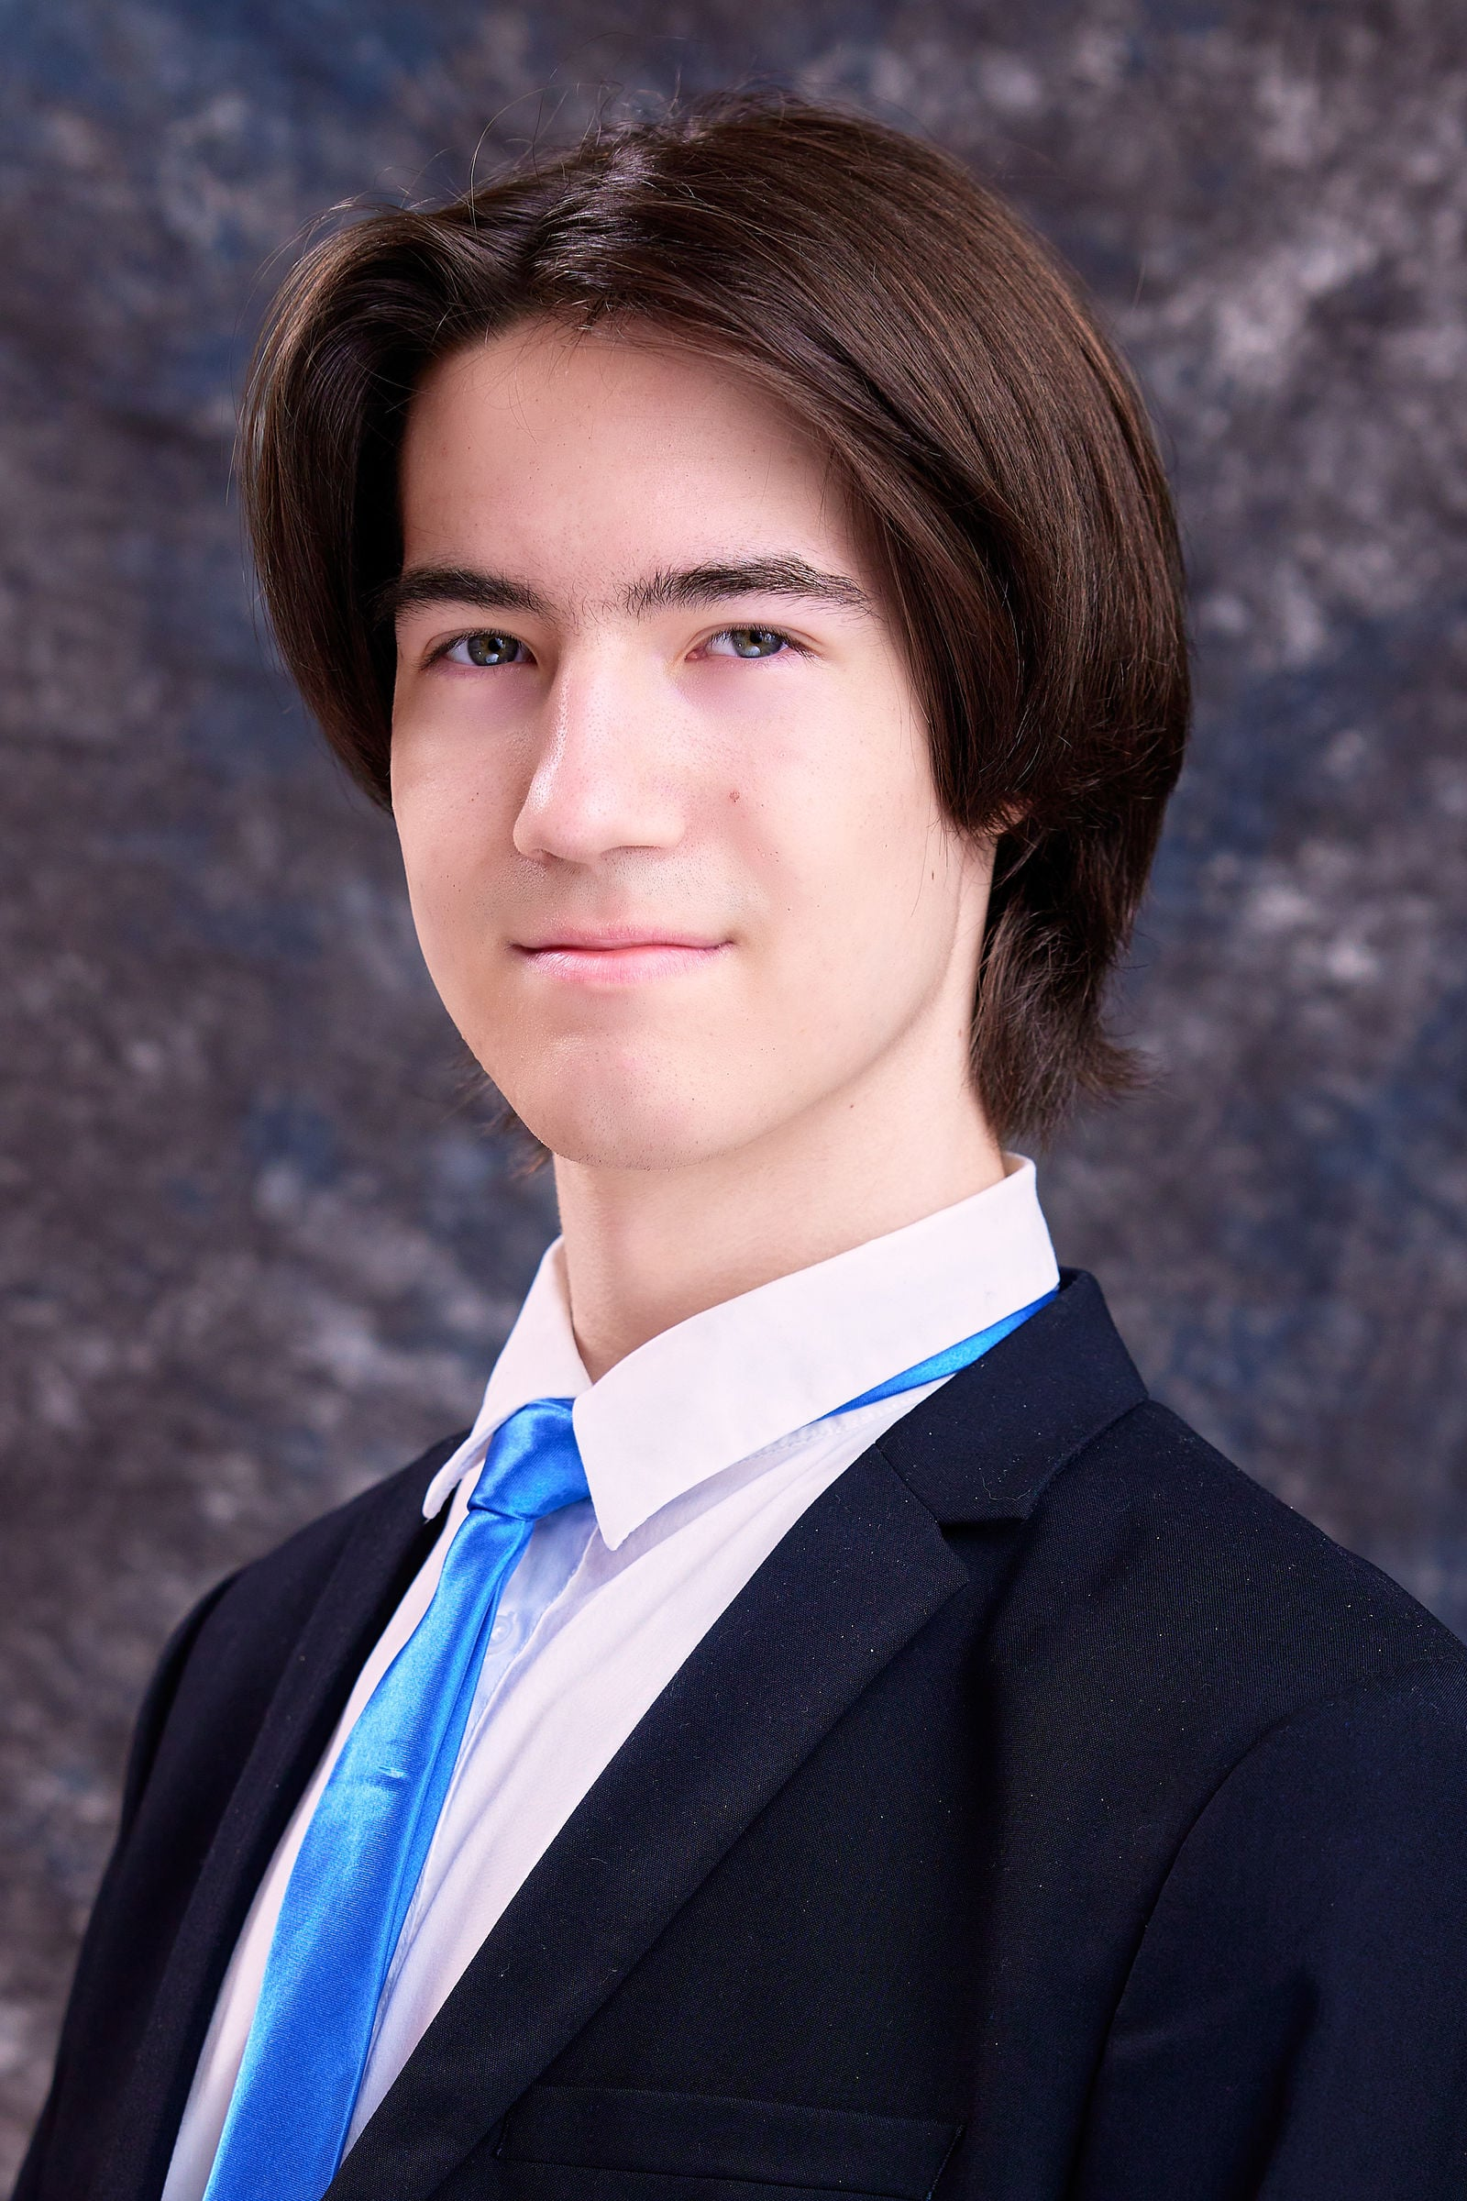
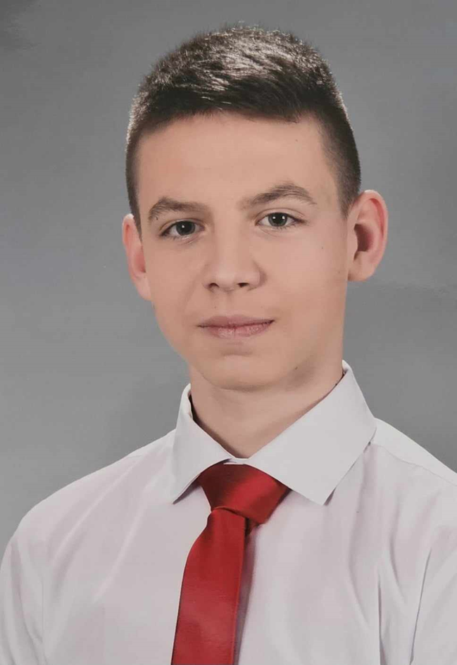
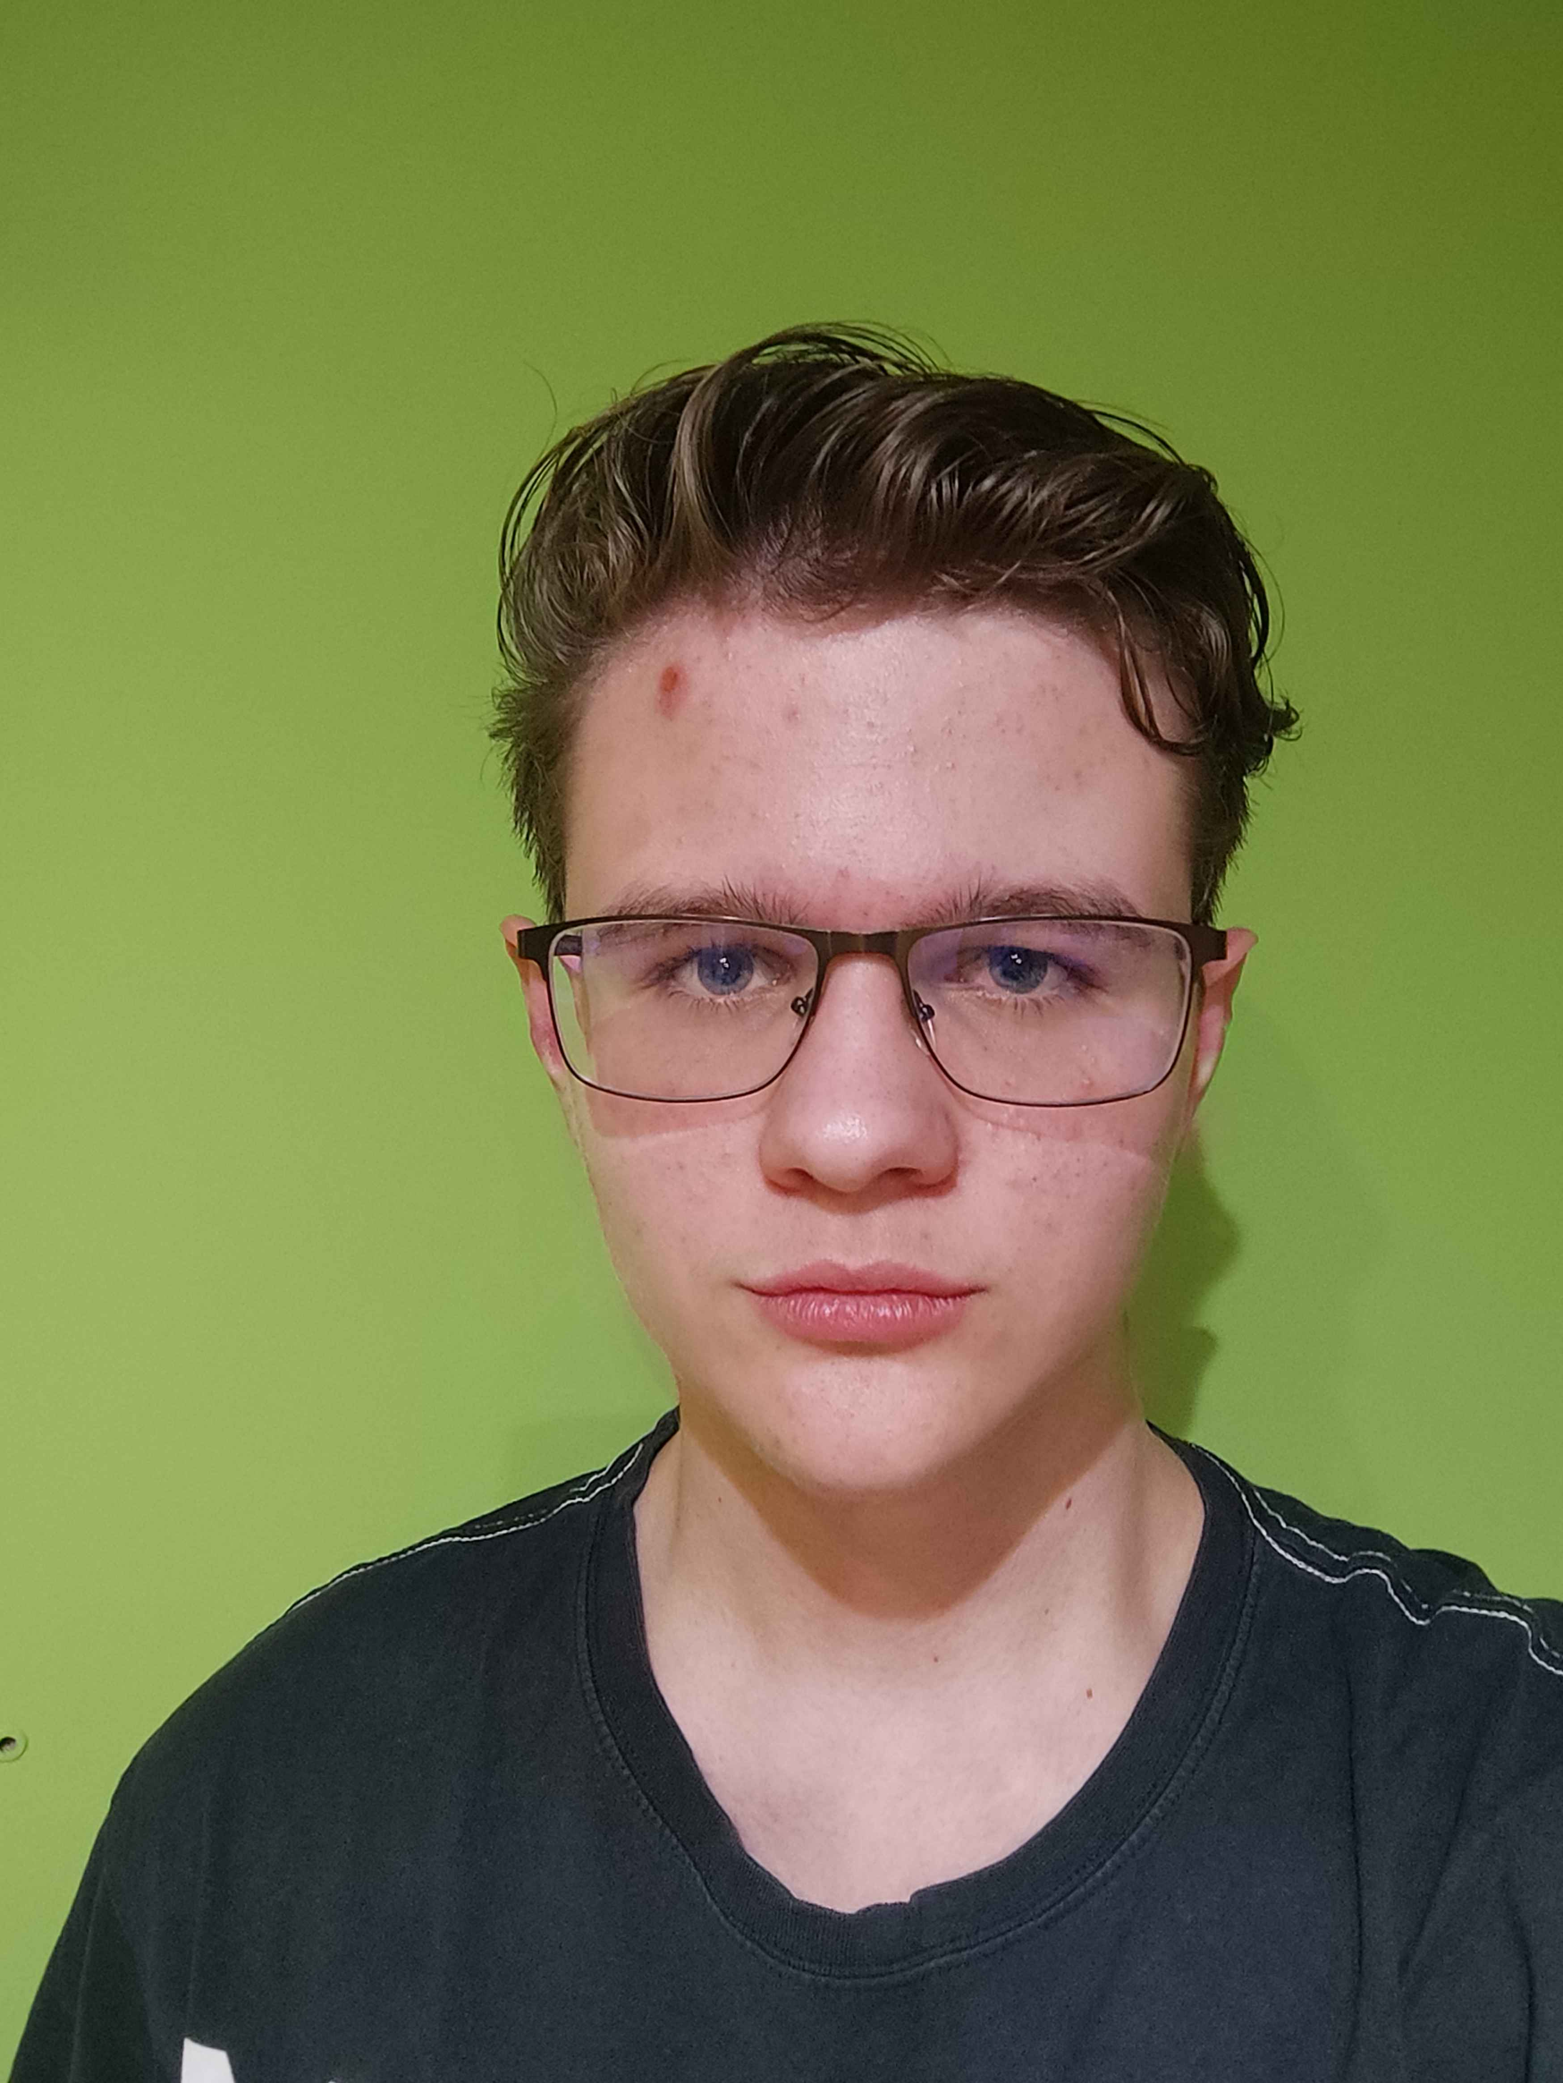
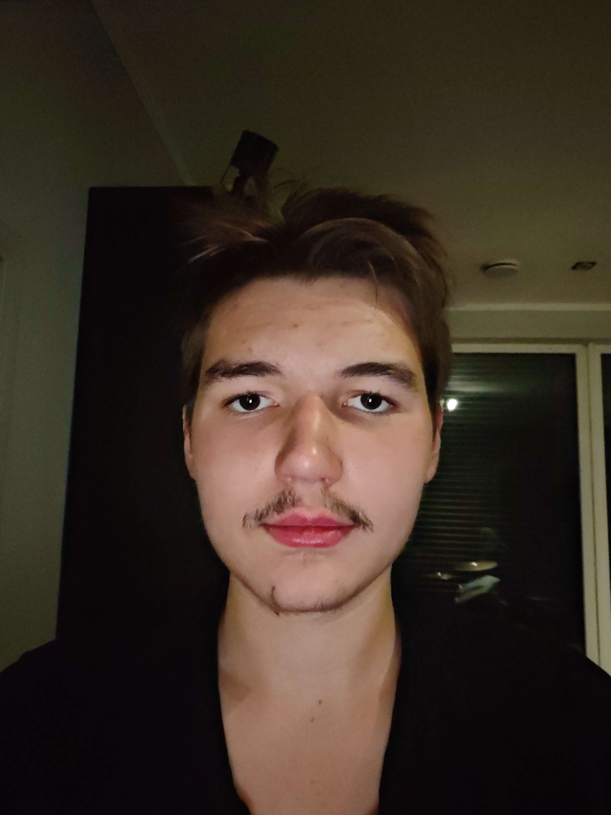
Miért jelentkeztünk?
Tapasztalat gyűjtés a hosszú távú együttdolgozás alatt
Fejlődés különböző szoftverekben
Működő demó elkészítése
Időkorlátok betartása a műhely alatt

Slide 15
Köszönjük a figyelmet!

